Slide 1
Chatbot pour la gestion hôtelière
Cette présentation donne un aperçu d’un chatbot pour la gestion hôtelière alimenté par l’IA et la technologie NLP. Il explique les fonctionnalités, les avantages et les cas d’utilisation du chatbot dans l’industrie hôtelière.

Slide 2
Le sprint backlog pour la création d'un chatbot inclut la collecte de données, la formation du modèle et le déploiement de l'interface utilisateur. Chacune de ces étapes peut durer trois semaines.
sprint backlog
Forecast | To-Do | In-Progress | Done
Data collection |  |  | dataset
Model taraining |  |  | NLP training
Model deployment | Dploy mern interface |  | GUI interface

Slide 3
Caractéristiques du Chatbot
Permet aux clients de faire des réservations de restaurant, de proposer les hôtels disponibles et d'obtenir de l'aide pour les questions liées à l'hôtel.
Comprendre et traiter les demandes complexes de manière conversationnelle et naturelle.
Fournit rapidement des réponses précises, réduisant la charge de travail du personnel et améliorant l’efficacité.

Slide 4
avantages du Chatbot
Améliore la qualité de l’expérience client en fournissant un support 24/7.
Augmente la satisfaction des clients en répondant à leurs besoins en temps réel.
Optimise les ressources en réduisant la charge de travail et les coûts associés aux processus manuels.
Multilingue : si le Chatbot est programmé pour comprendre plusieurs langues, il peut fournir un support dans plusieurs langues, ce qui est particulièrement utile dans un contexte international.dans notre cas le chatbot comprend l’anglais et le francais.

Slide 5
cas d’utilisation du chatbot
Réservations : Le Chatbot peut être utilisé pour aider les clients à effectuer des réservations de chambres, restaurants, ou d'autres installations de l'hôtel.
Assistance client : Le Chatbot peut répondre aux questions des clients sur les services proposés par l'hôtel.
Le Chatbot peut être programmé pour fournir des recommandations de services liés à l'hôtel (par exemple, des restaurants).

Slide 6
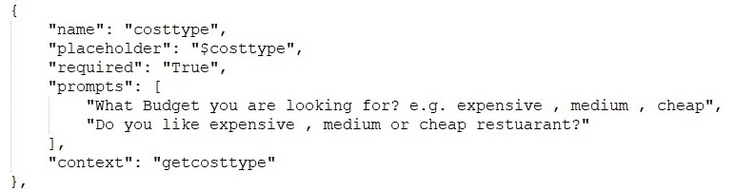
Description des fonctionnalités du chatbot
Ce chatbot est destiné à aider les utilisateurs à réserver des hôtels et des restaurants en fonction de leur emplacement, de leur budget et de leur type de chambre / nourriture préférés. Il utilise des fichiers de configuration JSON pour définir les intentions, les paramètres nécessaires, les phrases d'accroche et les actions à effectuer pour chaque intention.

Slide 7
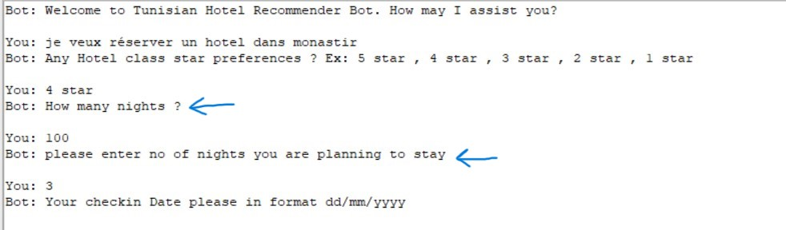
Le chatbot est capable de reconnaître les entités, les n-grams et de gérer les contextes. Par exemple, si le chatbot demande le nombre de nuits, il déclenche un contexte "validatenights" et demande à l'utilisateur de saisir un nombre de nuit valide, sinon il lui demande de réessayer.

Slide 8
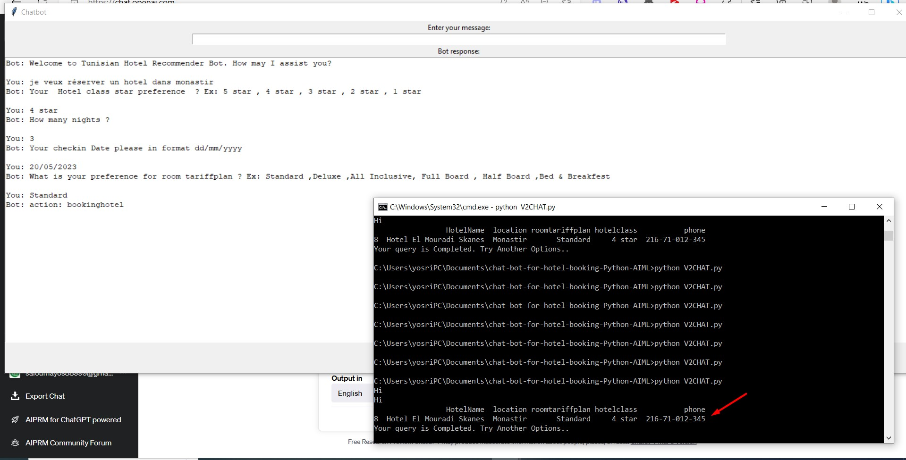
Il utilise également la bibliothèque pandas pour interroger un fichier CSV pour trouver
des restaurants ou des hôtels répondant aux critères de l'utilisateur. Le résultat de la
requête est affiché dans la console.

Slide 9
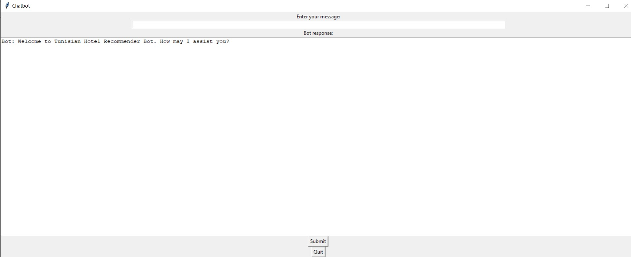
Le chatbot dispose également d'une interface utilisateur graphique (GUI) créée
en utilisant le module tkinter. La GUI permet à l'utilisateur d'entrer les
paramètres requis et de cliquer sur un bouton pour soumettre la requête au
chatbot. Le résultat de la requête est affiché dans une zone de texte dans la
GUI.

Slide 10
avenir des chatbots dans l’hôtellerie
Les chatbots devraient devenir plus avancés et sophistiqués à l’avenir.
Les chatbots permettront aux hôtels d’offrir des expériences personnalisées aux clients grâce à l’analyse de données et à l’apprentissage automatique.
Les chatbots seront plus intégrés aux autres systèmes hôteliers, ce qui leur permettra d’effectuer des tâches plus complexes.

Slide 11
Conclusion
Le chatbot pour la gestion hôtelière est un outil précieux pour simplifier les opérations hôtelières et améliorer l’expérience client.
Le chatbot offre des avantages tels que l’amélioration de l’efficacité, la réduction des coûts et la satisfaction du client.
Le chatbot a un potentiel prometteur pour un développement et une intégration futurs à l’avenir.

Slide 12
Merci de votre temps et de votre attention 🙂

